Slide 1
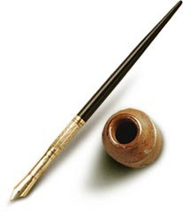
Своеобразие авторского повествования
(по рассказу К. Паустовского
« Ильинский омут»)

Slide 2
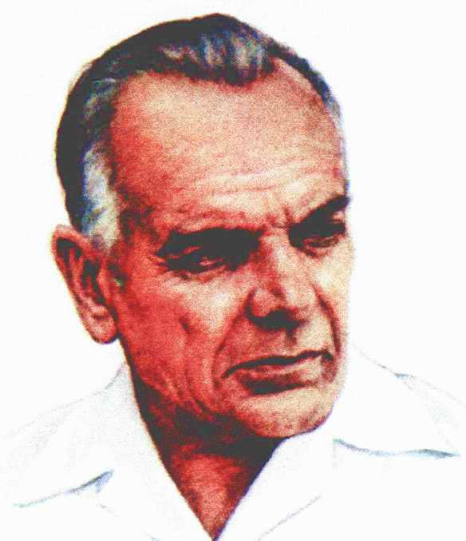
«…Паустовский - певец русской природы». Он был очарован Россией и передавал это очарование « в тончайших переливах всех её красок»

Slide 3
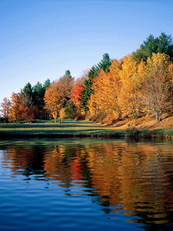
Рассказ «Ильинский омут»

Slide 4
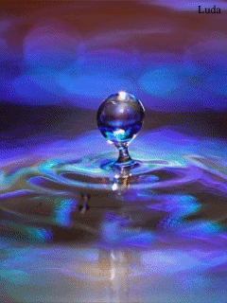
Паустовский строит « сюжет» произведения по принципу ассоциативных связей.
…Можно, даже сидя всю жизнь на одном клочке , увидеть необыкновенно много… ведь всем известно, что в самой малой капле отражается калейдоскоп света и красок,- вплоть до множества оттенков совершенно разного зеленого цвета в листьях черемухи, липы, или ольхи. Кстати , листья ольхи похожи на детские ладони- с их нежной припухлостью между тоненьких жилок…

Slide 5
Роль ключевых слов в тексте
«Ильинский омут» начинается с блока абзацев, где ключевое слово- существительное сожаление:
Людей всегда мучают разнообразные сожаления- большие и малые, серьезные и смешные.
Что касается меня , то я часто жалею, что не стал ботаником.
Самое сильное сожаление вызывает у нас чрезмерное и ничем не оправданная стремительность времени…
Свои сожаления есть у каждого дня , а порой и у каждого часа. Сожаления просыпаются утром…

Slide 6
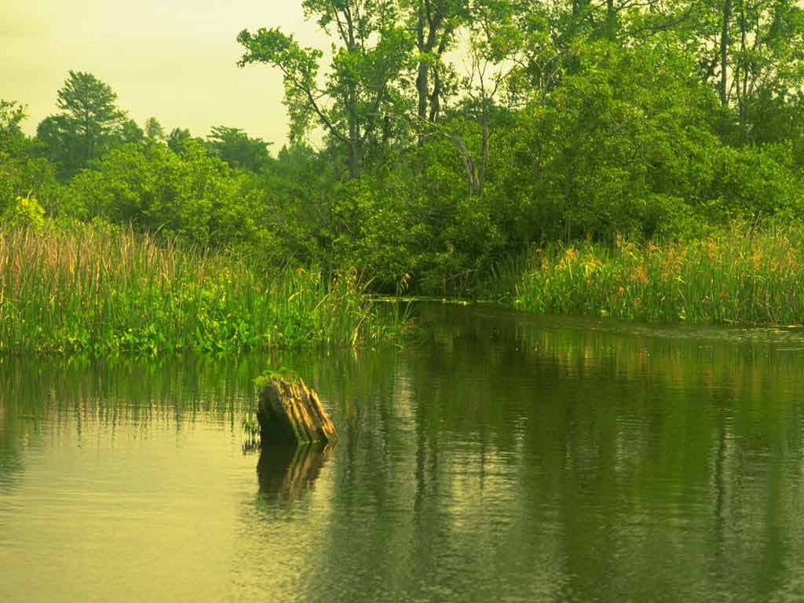
Синтаксис рассказа
Синтаксис « Ильинского омута» имеет развернутую структуру:
Часто встречаются ряды однородных членов:
И мне нестерпимо захотелось домой, в бревенчатый простой дом, на Оку, на Ильинский омут, где меня дожидаются ивы, туманные русские равнинные закаты и друзья.

Slide 7
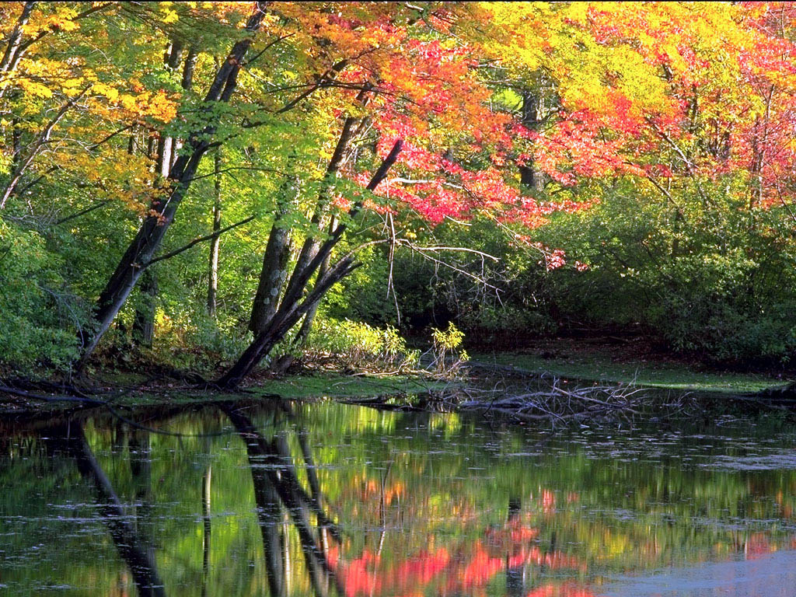
Характерны присоединительные, вставные конструкции, разного рода уточнения, словесные повторы:
…Знакомая тоска внезапно стиснула сердце,- тоска по нашей простой земле, своим закатам, своём подорожнике…

Slide 8
Структура рассказа
Абзацы строятся по принципу ассоциативных связей и по принципу последовательного описания наблюдаемых объектов или последовательного, логически организованного развертывания изложения.
Используется принцип межфразовых связей внутри абзаца и между абзацами

Slide 9
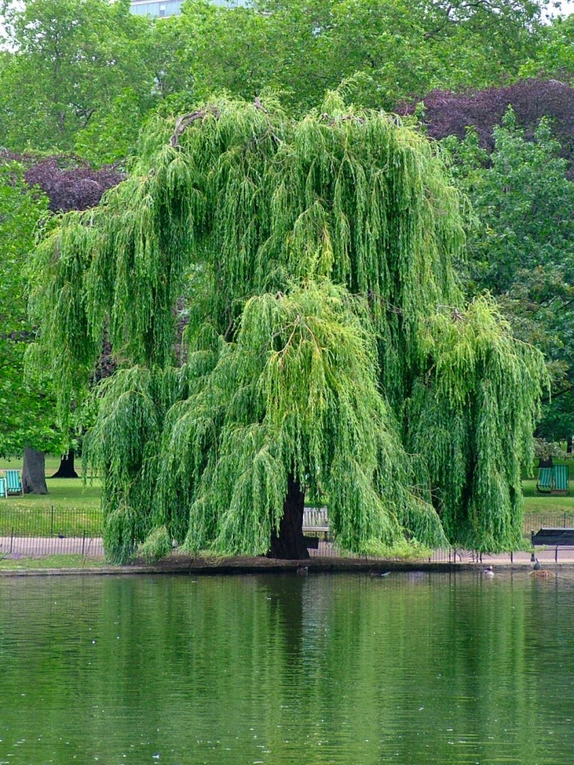
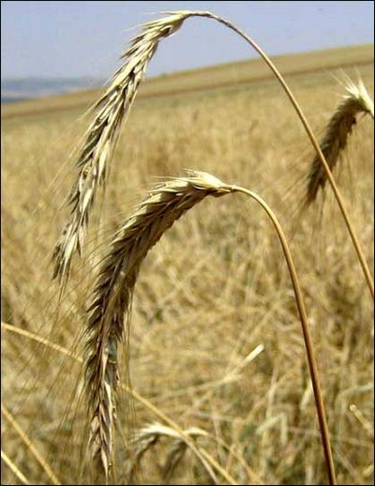
Средства выразительности
Поэтические метафоры: вянет лето, волны овса и ржи лежали многоцветными платами
Преувеличения: прибрежное царство ив и ракит превращалось в бурлящий водопад листвы

Slide 10
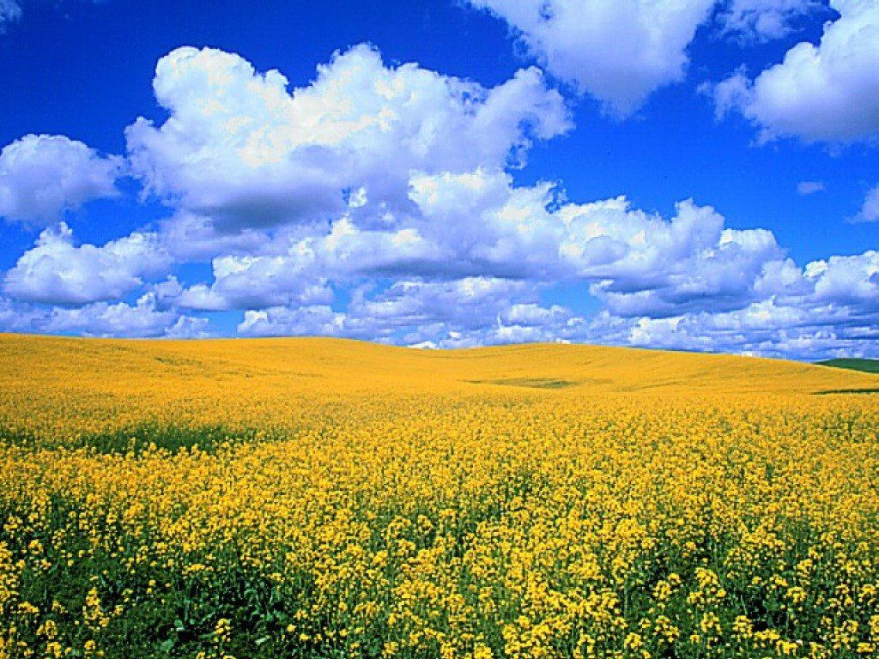
Сияние

Slide 11
Своеобразие авторского повествования
Тональность задушевной беседы
Размышления о нравственной сущности любви к родине
Поэтическая выразительность

Slide 12
Паустовский через всю свою жизнь пронес преданную трепетную любовь к родным просторам , к « всероссийским этим полям», и еще к волшебной силе и красоте удивительного нашего языка.

